Slide 1

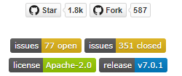
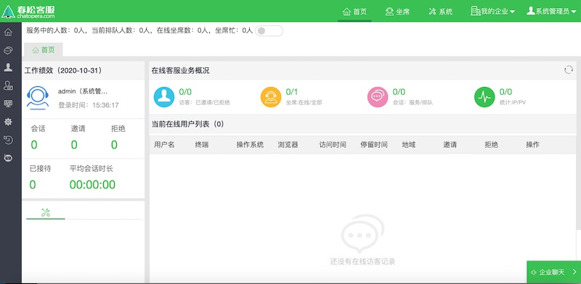
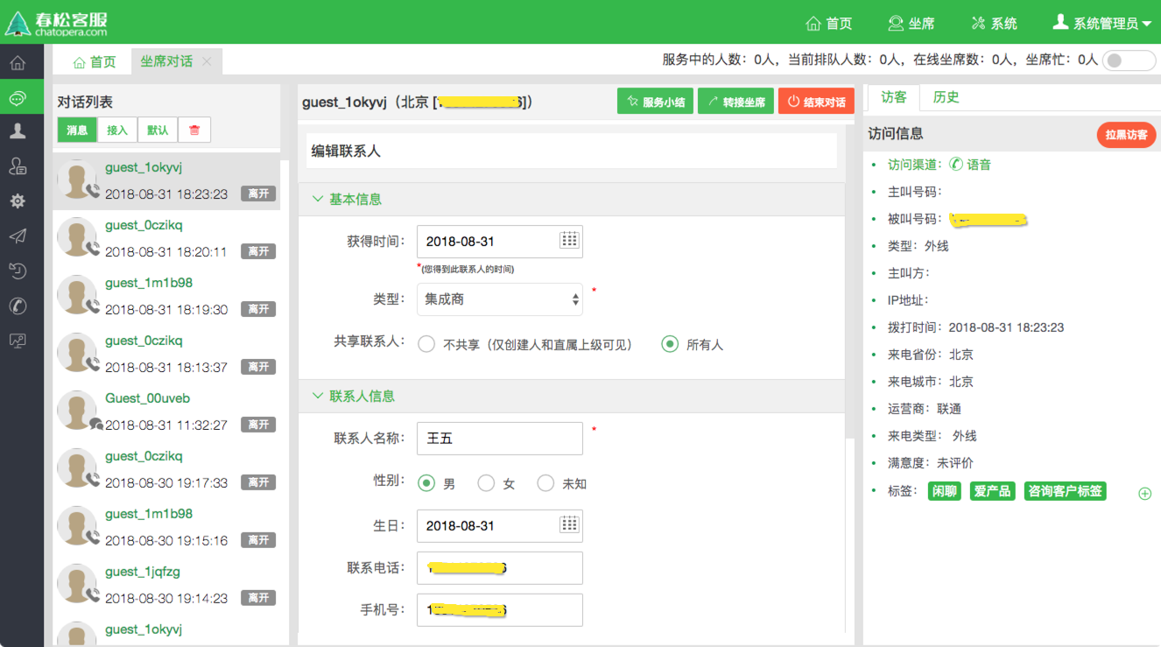
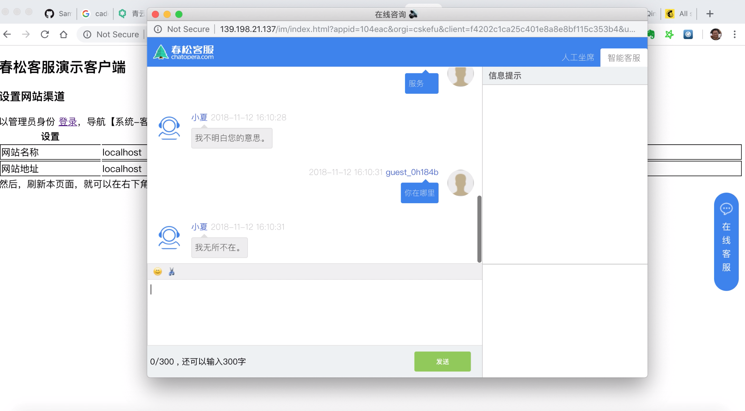
春松客服：快速获得好用的开源智能客服系统
https://github.com/cskefu/cskefu
春松客服是拥有机器人客服、数据分析、CRM 等功能于一身的客服系统，帮助企业向客户提供更加专业客服服务。春松客服的基础功能开源，并通过付费插件为企业提供强大的商业支持。目前在企业中部署超过 12,000 次，成功案例包括江淮汽车、应急装备之家、九九互动等多个行业的企业。贡献者 300+ 人，核心技术 Java, Spring Boot, MySQL, JavaScript, Pugjs.
- 基础功能-
账号及组织机构管理
坐席监控
联系人和客户管理
网页聊天组件
坐席工作台
机器人客服
企业聊天
质检
自动坐席分配

